Slide 1
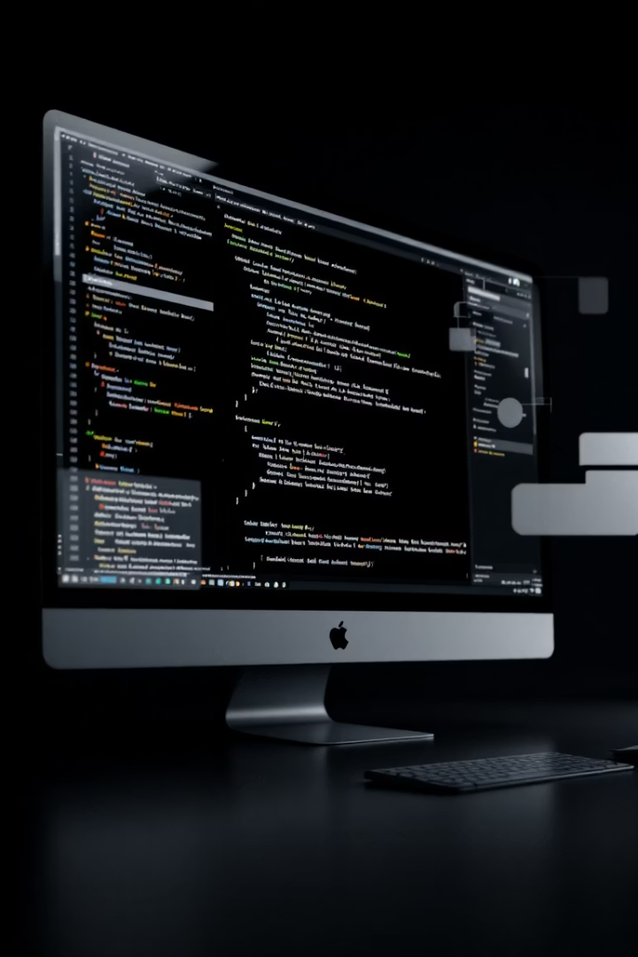
Web-sahifa yaratish texnologiyalariga kirish
Ushbu taqdimotda web-sahifa yaratishning asosiy texnologiyalari, HTML tili va uning imkoniyatlari, web-dizayn asoslari, hamda zamonaviy web-sayt tuzilmasi haqida to‘liq ma’lumot olasiz. Web-sahifalar bugungi kunda axborot almashinuvi va ta’limda muhim rol o‘ynaydi.
HTML tili, web-dizayn elementlari, multimedia, ro‘yxatlar, jadvallar va formalar bilan ishlash bo‘yicha amaliy bilimlar taqdim etiladi. Har bir bo‘limda nazariy va amaliy jihatlar yoritiladi.

Slide 2
Web-sahifa va uning asosiy tushunchalari
Web-sahifa
Web-sayt va Web-server
World Wide Webda ishlaydigan hujjat bo‘lib, matn, rasm, video, tovush va havolalarni o‘z ichiga oladi. Web-brauzer yordamida ko‘riladi va foydalanuvchiga axborot taqdim etadi.
Web-sayt — bir nechta web-sahifalarning mantiqiy birikmasi. Web-server esa bu sahifalarni saqlovchi va foydalanuvchilarga taqdim etuvchi dasturiy yoki apparatli vosita hisoblanadi.

Slide 3
Web-saytlar va WWW Tuzilishi
Web-sayt va Web-sahifa
WWW (Butun Dunyo Toʻri)
Web-saytlar yagona informatsion oraliqqa birlashtiriladi, har bir sahifa esa HTML tilida yaratiladi. Sahifalar oʻzaro turli dastaklar bilan bogʻlanadi.
WWW – bu barcha web-saytlarni birlashtiruvchi global axborot tarmogʻi. HTML sahifalar bu tarmoqda asosiy axborot tashuvchisi hisoblanadi.

Slide 4
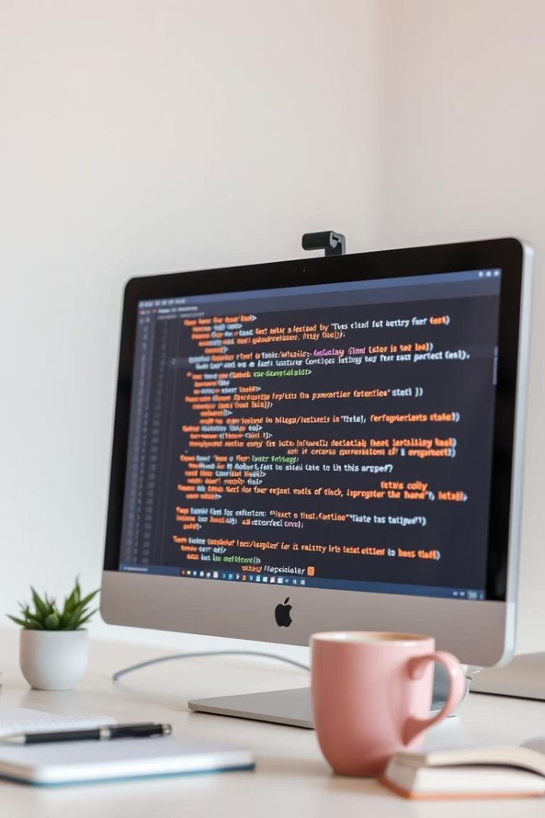
HTML Tili va Uning Rolini Anglash
HTML asoslari
Ko‘rinish va Tuzilish
HTML (Hyper Text Markup Language) – web-sahifalar yaratish uchun asosiy til.
HTML sahifa tuzilishini, matn, rasm va boshqa obyektlarni joylashishini belgilaydi.
Standart va Versiyalar
HTML5 – eng so‘nggi va keng tarqalgan versiya.

Slide 5




Ta’lim Saytlari va Ularning Ahamiyati
Vaqtni Tejash
O‘quvchilar uchun qimmatli vaqtni samarali sarflash imkoniyati.
Onlayn Ta’lim
Internet orqali ta’lim olish va bilimlarni kengaytirish.
Foydalanuvchi Tajribasi
Interfeys va qulayliklar ta’lim samaradorligini oshiradi.

Slide 6



Dreamweaver: Zamonaviy Web-dizayn Dasturi
Palitralar va Panellar
2
Ko‘p sonli palitralar va panellar yordamida boshqaruv osonlashadi.
Grafik Interfeys
Foydalanuvchiga qulay va zamonaviy oynali interfeys.
1
Kuchli Moslashuvchanlik
Dreamweaver boshqa dasturlarga nisbatan aniq va kuchli interfeysga ega.
3

Slide 7
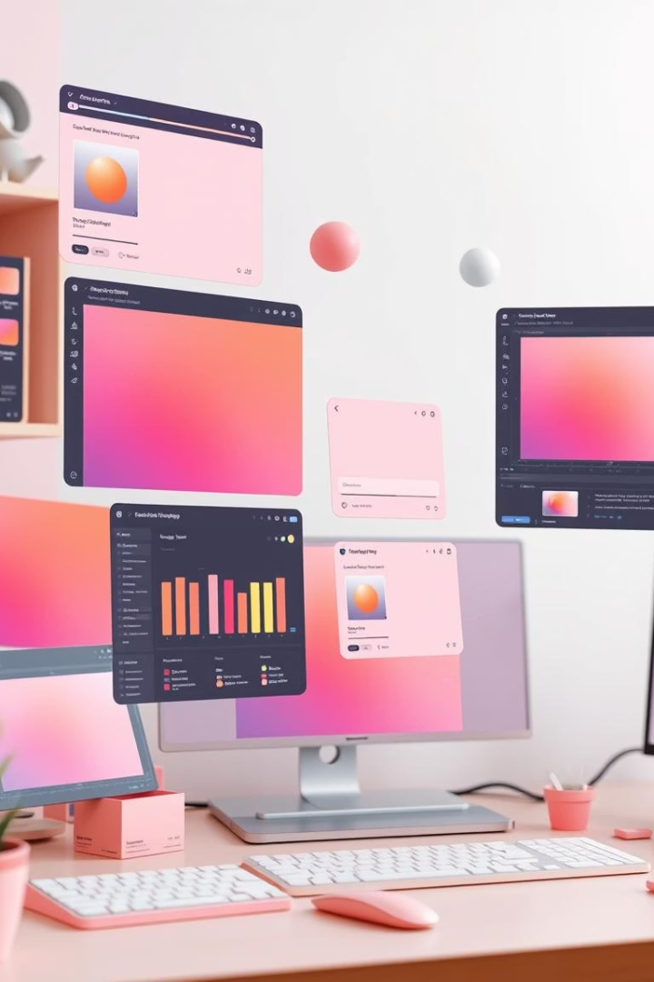
Palitralar va Panellar: Boshqaruv Vositalari
1
Ko‘chib Yuruvchi Palitralar
Oynalar ixtiyoriy joyda joylashishi mumkin.
2
Modulli Palitralar
Bir nechta palitralar birlashib, ko‘p funksiyali oynani hosil qiladi.
3
Terma Palitralar
Bir nechta modullardan iborat murakkab boshqaruv oynalari.

Slide 8

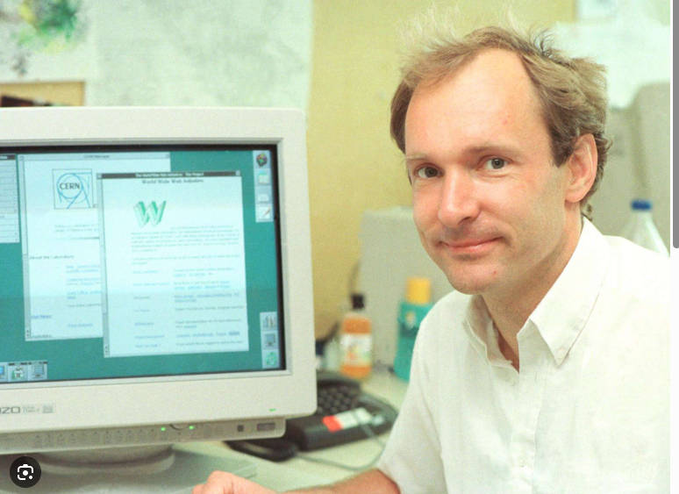


HTML Tili: Tarixi va Asosiy Qoidalari
Yaratilishi
HTML 1989 yilda Tim Berners-Li tomonidan yaratilgan.
Standartlashuvi
World Wide Web konsortsiumi tomonidan standart sifatida belgilangan.
Qoidalari
Harakatlar teglar bilan aniqlanadi va teglar harflar razmeriga befarq.

Slide 9
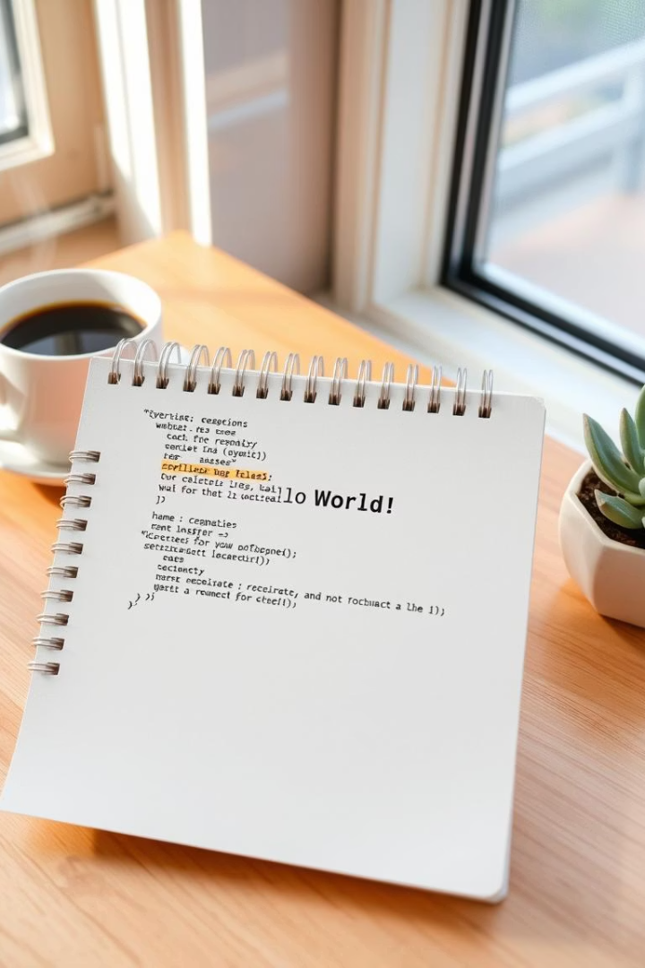
HTML Fayllar va Tahrirlash Asoslari
Oddiy Matnli Fayl
Kengaytmalar
HTML-fayl istalgan matn tahrirlagichda yaratiladi va .html yoki .htm kengaytmada saqlanadi.
HTML va HTM kengaytmalari faylda kodlar mavjudligini bildiradi.
Harflar Razmeri
HTML harflar razmeriga befarq, lekin teglar ko‘pincha bosh harflarda yoziladi.

Slide 10
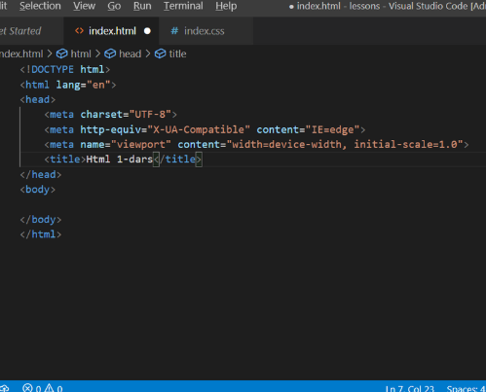
HTML Teglar va Ularning Zaruriyati
Asosiy Teglar
Har bir Web-sahifada to‘rtta asosiy teg bo‘lishi shart.
Brauzerga Axborot
Teglar brauzerga sahifa tuzilishini aniqlashga yordam beradi.
Qidiruv Vositalari
Qidiruv tizimlari axborotni aynan teglar orqali oladi.

Slide 11
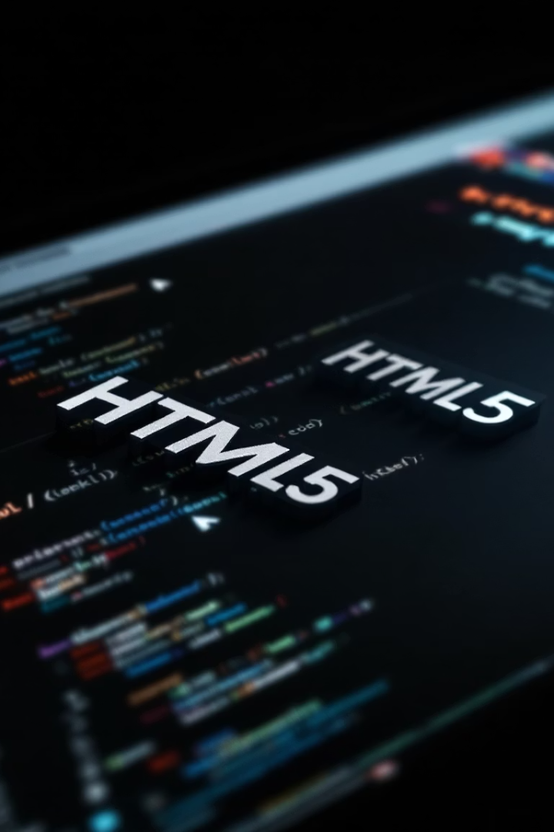
HTML: Giper matnlarni belgilash tili
HTML tarixi
Teg tushunchasi
HTML 1989 yilda Tim Berners-Li tomonidan yaratilgan va bugungi kunda web-sahifalar uchun asosiy standart til hisoblanadi.
HTML teglari matn va elementlarni belgilash uchun ishlatiladi. Har bir teg ochuvchi va yopuvchi shaklda yoziladi.
HTML5
Hozirgi vaqtda HTML5 versiyasi keng qo‘llaniladi va multimedia, interaktivlik uchun keng imkoniyatlar yaratadi.

Slide 12
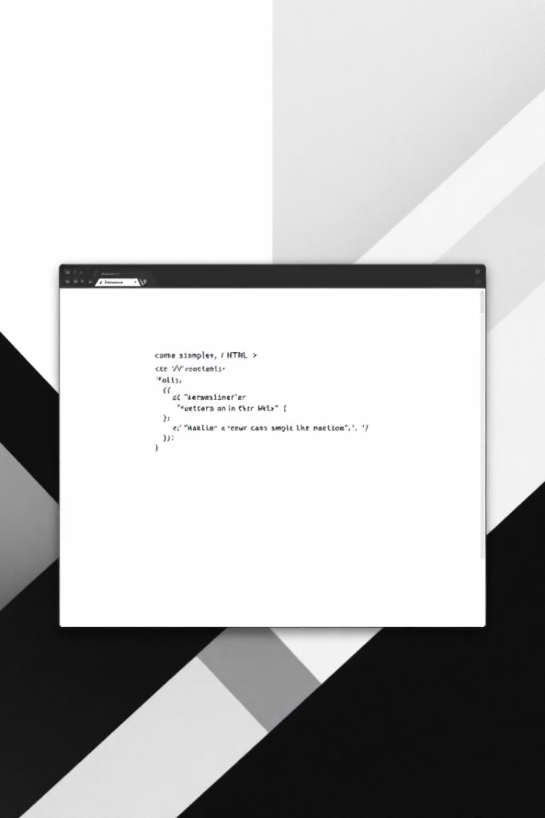



Web-sahifaning asosiy tuzilmasi
HTML fayl
Oddiy matnli fayl bo‘lib, .html yoki .htm kengaytmaga ega.
Asosiy teglar
Har bir web-sahifa html, head, body teglari bilan boshlanadi va tugaydi.
Brauzerda ko‘rinishi
HTML fayl brauzerda ochilganda, matn va elementlar vizual tarzda aks etadi.

Slide 13



HTML teglari va atributlari
Rang va shrift
font tegi yordamida matn rangi, o‘lchami va shriftini belgilash mumkin.
Parametrlar
Matn formatlash
Teglar atributlar orqali qo‘shimcha xususiyatlarga ega bo‘ladi, masalan, bgcolor, size, color.
b, i, u teglari matnni qalin, kursiv yoki ostiga chiziq tortilgan qilib ko‘rsatadi.
2
1
3

Slide 14
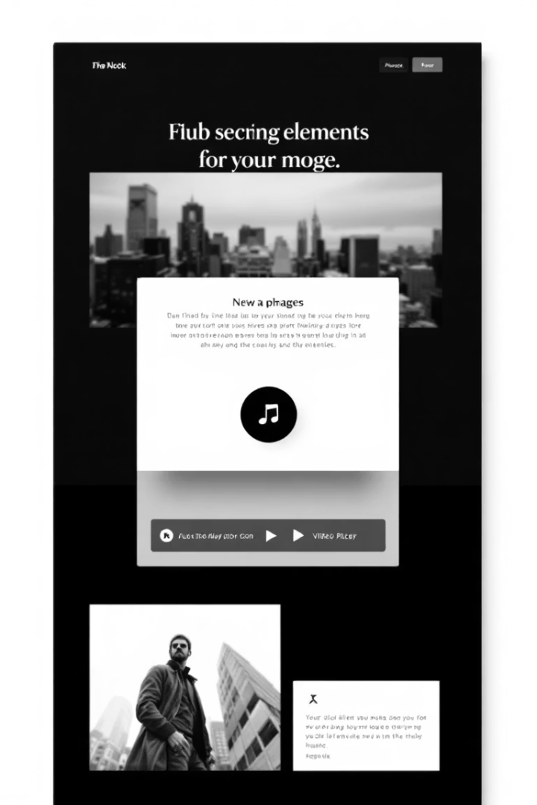
Web-sahifaga rasm, tovush va video qo‘yish
1
Rasm joylash
img tegi yordamida JPEG, GIF, PNG formatdagi tasvirlar sahifaga qo‘yiladi.
2
Tovush qo‘shish
bgsound yoki audio teglari yordamida fonli musiqa yoki tovushli fayllar o‘rnatiladi.
3
Video joylash
video tegi orqali turli formatdagi videolarni sahifaga joylashtirish mumkin.

Slide 15
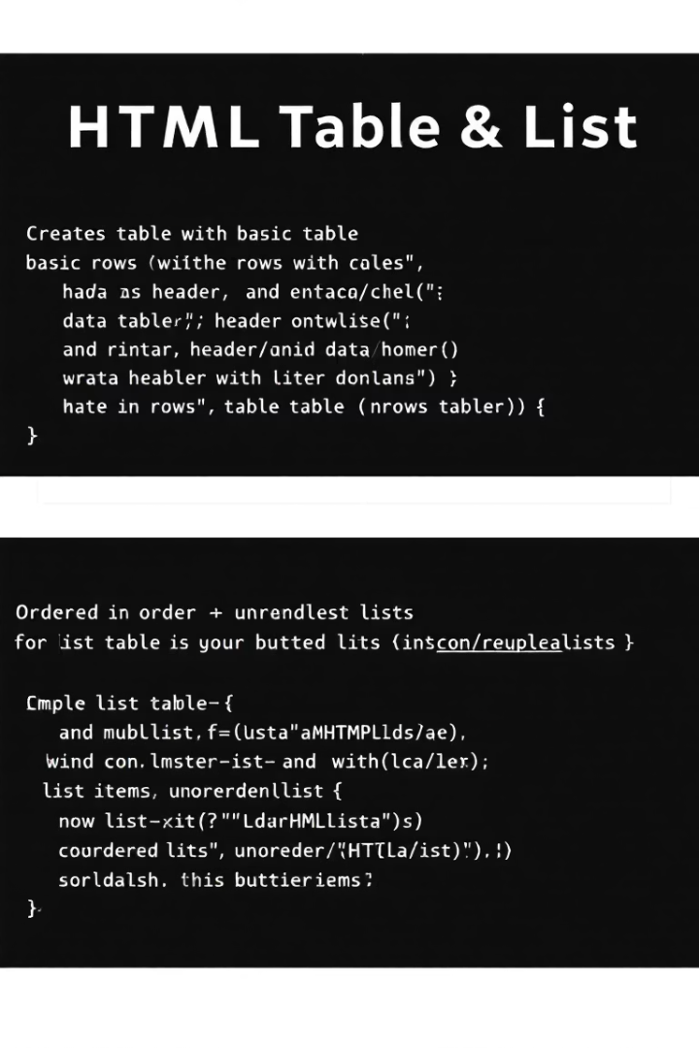



Jadvallar va ro‘yxatlar bilan ishlash
Jadval tuzish
table, tr, td teglari yordamida qator va ustunlardan iborat jadval yaratiladi.
Tartiblangan ro‘yxat
ol va li teglari yordamida raqamli ro‘yxatlar tuziladi.
Tartiblanmagan ro‘yxat
ul va li teglari yordamida nuqtali yoki belgili ro‘yxatlar yaratiladi.

Slide 16



Formalar va foydalanuvchi interfeysi elementlari
Forma tuzilishi
1
form tegi yordamida foydalanuvchi ma’lumotlarini kiritish oynasi yaratiladi.
Elementlar
2
Matnli maydon, menyu, tugma va tanlovlar orqali ma’lumot kiritiladi.
Ma’lumot uzatish
3
GET yoki POST usuli bilan serverga yuboriladi va qayta ishlanadi.

Slide 17
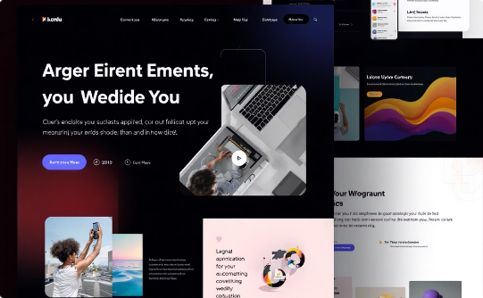

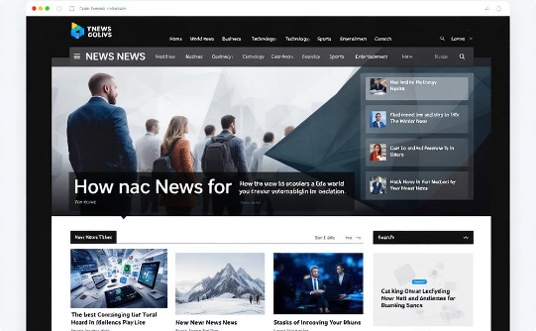
Web-dizayn va zamonaviy saytlar turlari
Uy sahifasi
Korporativ sayt
Axborot resurslari
Saytning birinchi ochiladigan sahifasi bo‘lib, foydalanuvchiga asosiy ma’lumot va navigatsiyani taqdim etadi.
Tashkilot yoki kompaniya faoliyatini aks ettiruvchi, rasmiy va ishonchli manba.
Yangiliklar, elektron kutubxonalar va ma’lumotlar bazasini taqdim etuvchi saytlar.

